Slide 1
创伤救护外科包扎方法
盐津县中医医院外科
主讲人：郭世俭
部分图片取材于中国红十字会

Slide 2
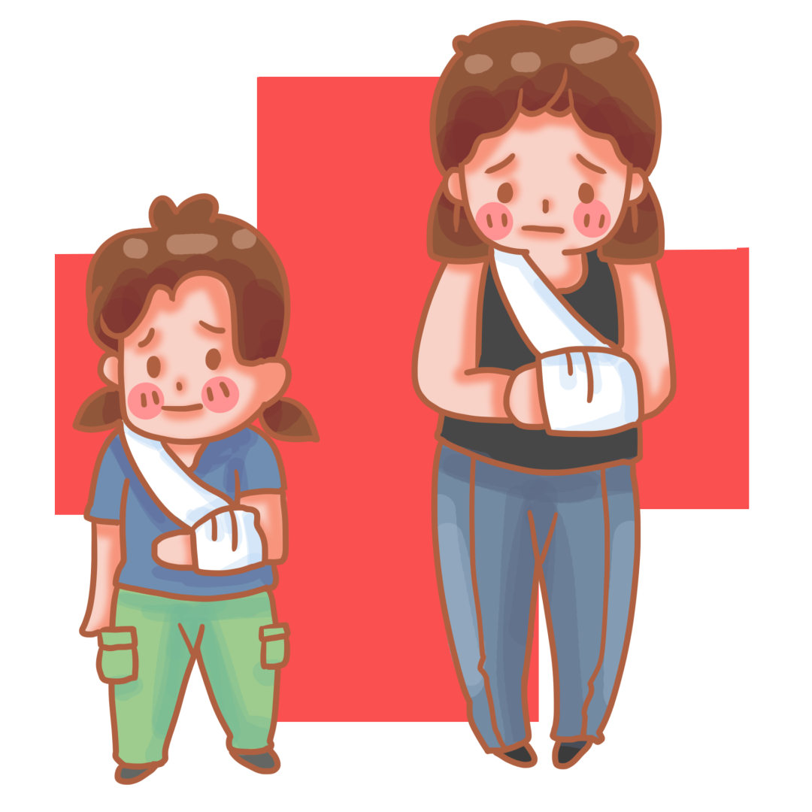
现场包扎技术
快速、准确地将伤口用绷带、三角巾或其他现场可以利用的材料包扎，是外伤救护的重要一环，可以起到快速止血、保护伤口、防止污染和减轻疼痛的作用，有利于转运和进一步治疗。

Slide 3
常用的两种包扎方法包括：三角巾包扎法和绷带包扎法
绷带包扎分为：环形包扎法（最常用）、螺旋包扎法、螺旋反折包扎法、“8”字包扎包扎法、回返式包扎法。
三角巾包扎法：根据部位分为：头顶帽式包扎法、双肩包扎法、胸部包扎法、腹部包扎法、关节处包扎法、大悬臂法。

Slide 4
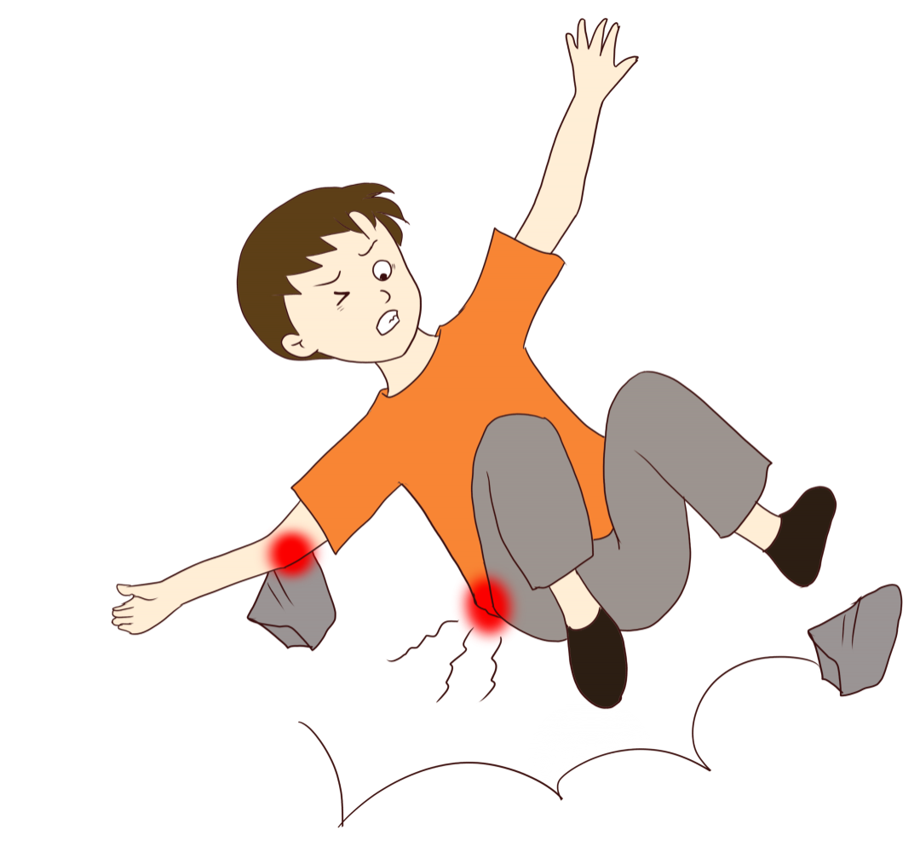
01 检查判断
现场处理时，要仔细检查伤口的位置、大小、深度、污染程度、有无异物及何种异物。
1. 伤口深，出血多，可能有血管损伤。
2. 胸部伤口较深时可能有气胸。
3. 腹部伤口可能有肝脾或胃肠损伤。
4. 肢体畸形可能有骨折。
5. 异物扎入人体可能损伤大血管、神经或重要脏器。

Slide 5
02 包扎要求
1. 伤口包扎动作要快、准、轻、牢，以免加重损伤或痛苦。
2. 包扎前伤口上一定要加盖敷料。
3. 较大伤口不要用水冲洗（烧烫伤、化学伤、动物咬伤除外），不要涂抹任何药物。
4. 避免在受伤部位和坐卧时受压的部位打结。
5. 包扎松紧要适度，避免脱落和压迫局部，造成局部神经、血管和肌肉损伤。
6. 四肢伤应尽量暴露末端，以便随时观察血液循环状况。
7. 包扎时尽可能做好自我防护，戴医用手套。如必须用裸露的手处理伤口，在处理完成后，用肥皂彻底清洗双手。

Slide 6
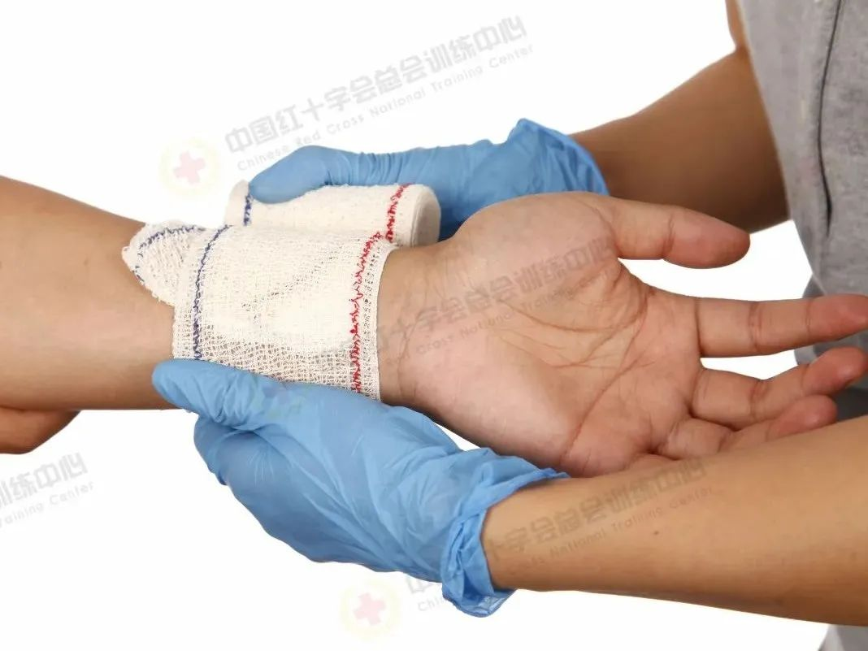
03 环形包扎法
环形包扎法适用于腕部、踝部、颈部、额部及身体其他粗细相等部位的包扎，是最基础和最常用的包扎方法。

Slide 7
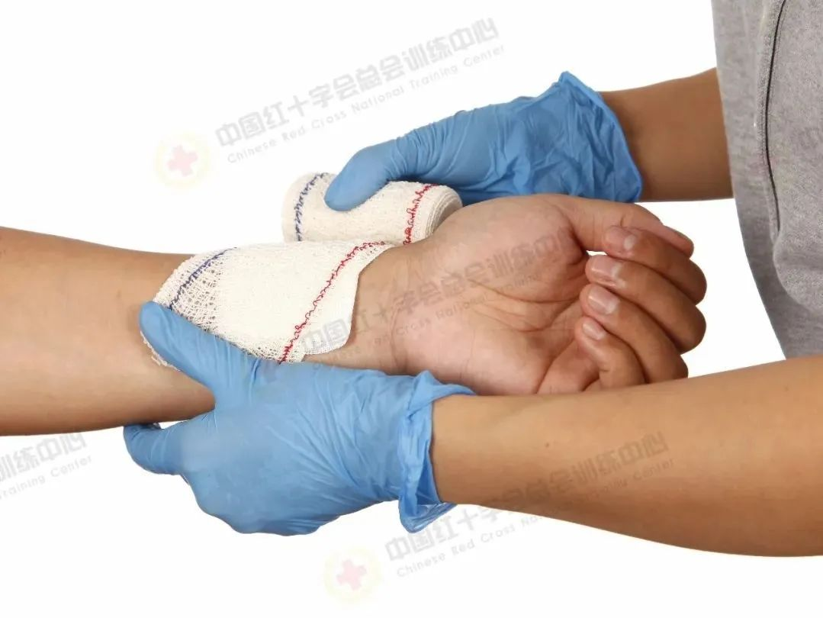
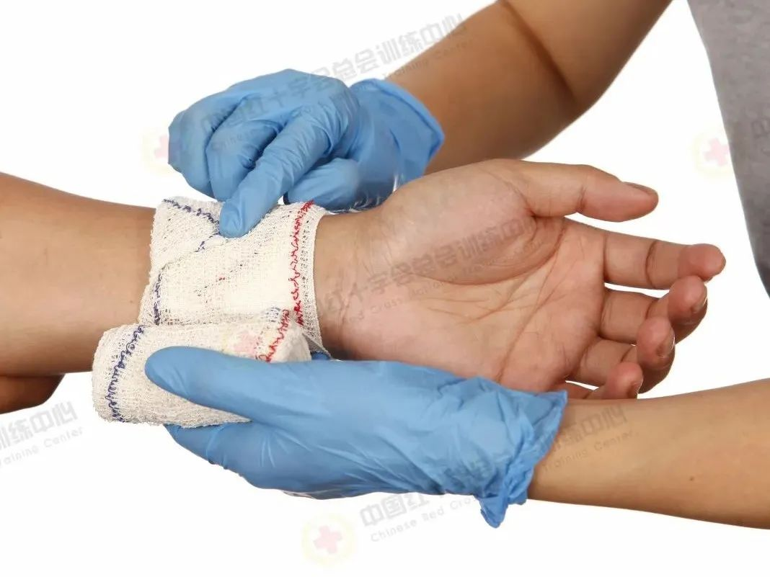
04 环形包扎操作要点
1. 伤口用敷料覆盖并固定。
2. 绷带一端稍斜放于敷料处环绕一圈，第二圈将第一圈斜出一角压入环形圈内。

Slide 8
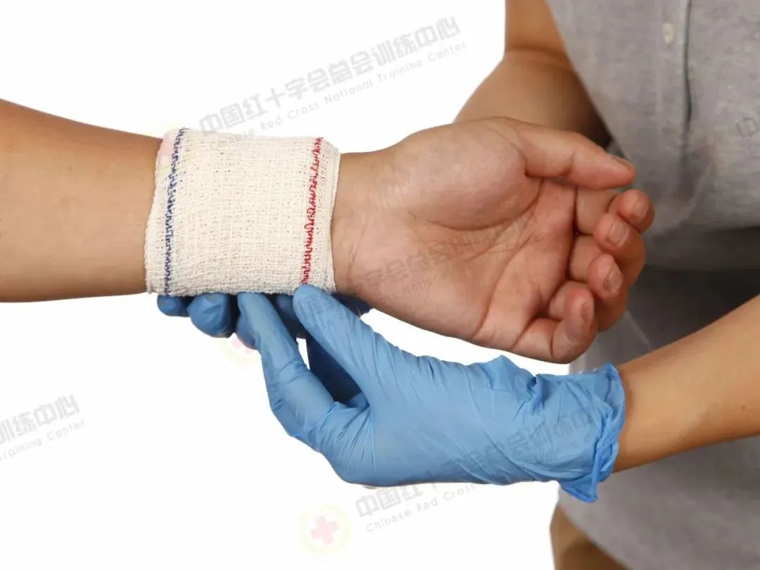
3. 加压继续环绕，每圈盖住前一圈，绷带缠绕范围要超出敷料边缘。

Slide 9
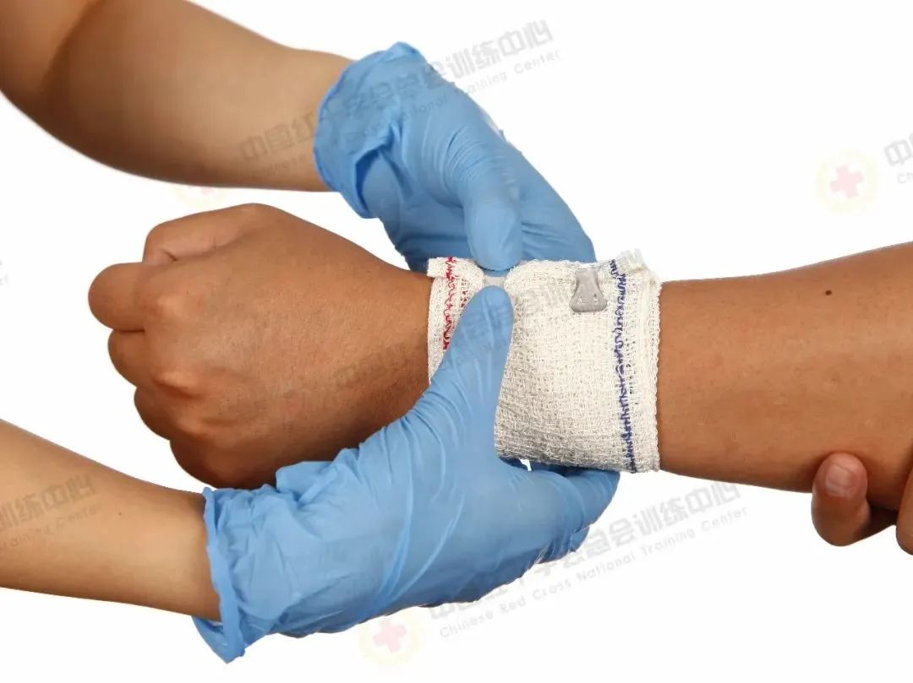
4. 最后固定绷带末端。

Slide 10
现场包扎技术之绷带螺旋包扎
包扎伤口时，应根据受伤的部位及伤口的大小，选择合适的包扎方法。前面我们介绍了绷带的环形包扎法，下面我们继续学习绷带的螺旋包扎法吧！
适用于肢体上、下粗细相等，伤口较大、较长部位的包扎。如上臂、躯干等。

Slide 11

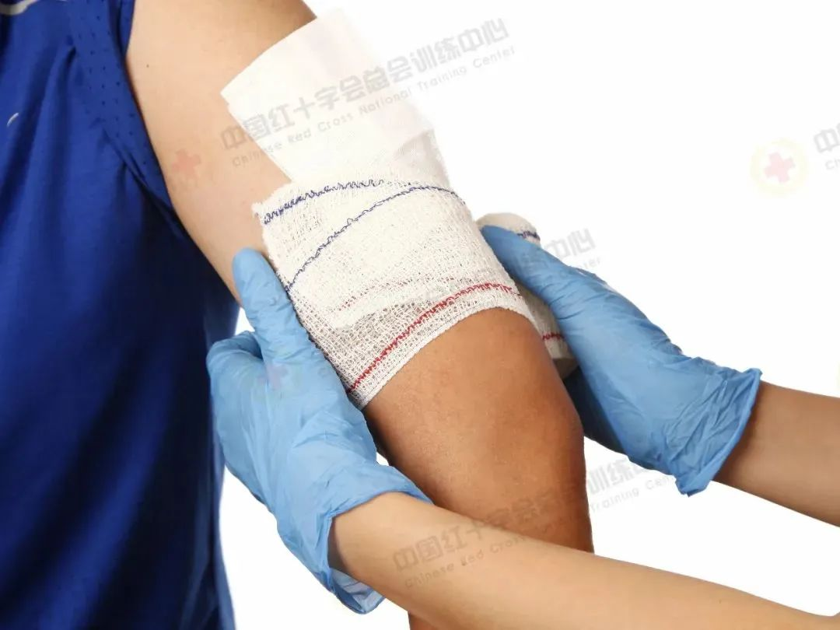
01 操作要点
1.伤口用敷料覆盖并固定。
2.在伤口远心端环形包扎两圈，固定起始端。

Slide 12
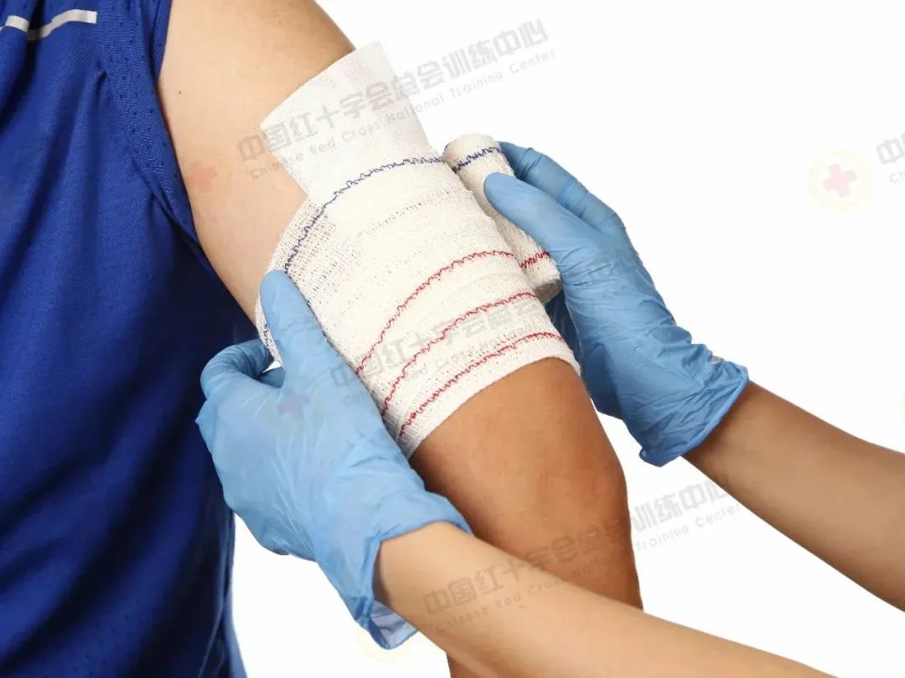
3. 从第三圈开始，每环绕一圈压住前一圈的 1/2 或 1/3。

Slide 13
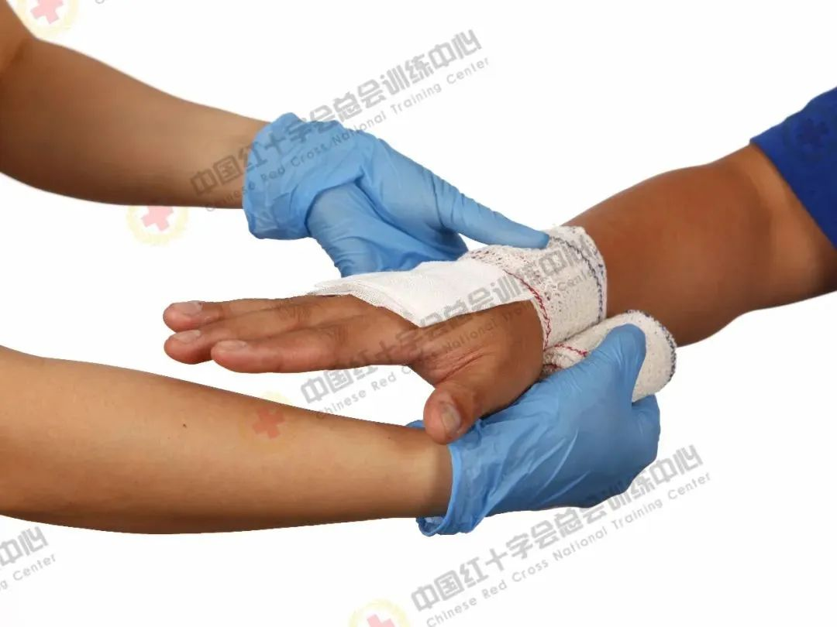
现场包扎技术之绷带“8”字包扎
当意外发生时，身体的每个部位都有可能受伤。现在让我们来学习一下适用于手掌、手背、足部、踝部、肘关节和膝关节的“8”字包扎方法吧。

Slide 14
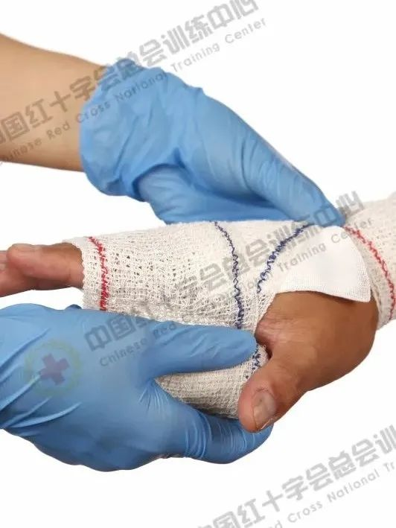
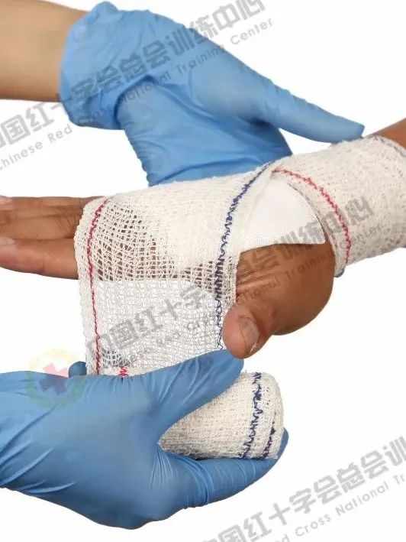
3. 第三圈斜行经手背至手指，在手指处环形包扎一圈（要暴露小手指末端）。

Slide 15
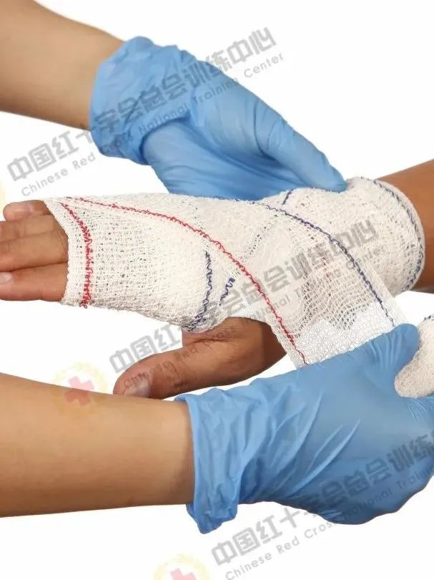
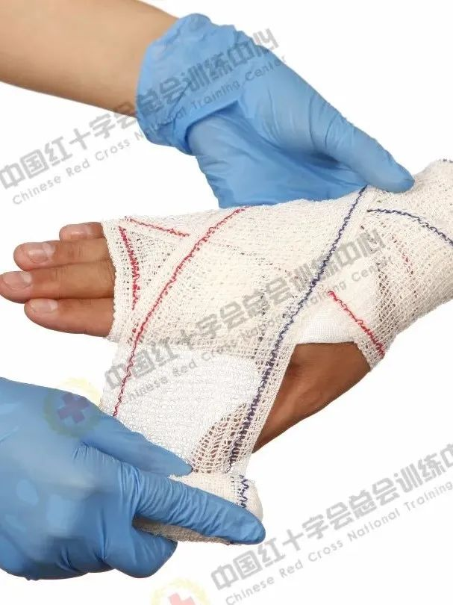
4. 再将绷带自环形圈一侧的最远端斜向腕关节，绕腕关节至手指环形圈对侧的最远端，如此在手背与腕关节之间做“8”字形包扎。

Slide 16
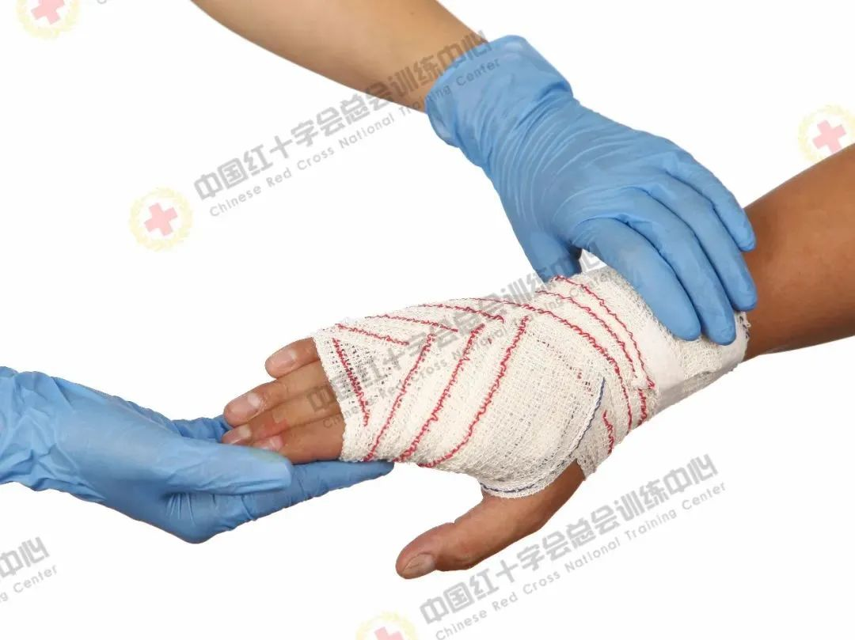
5. 伤口包扎完毕后，在腕关节环形包扎两圈，固定绷带末端。

Slide 17
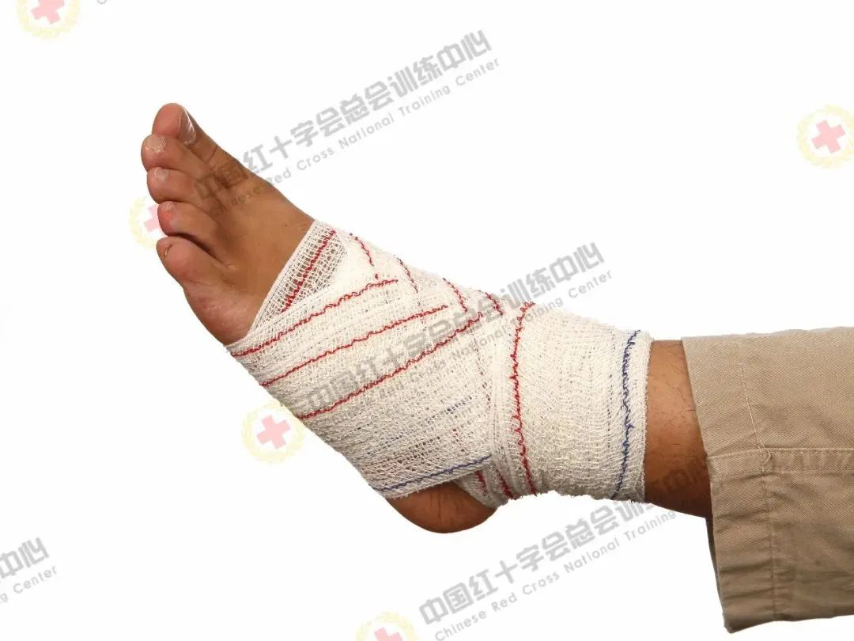
6. 足背部“8”字包扎操作方法同手背。

Slide 18


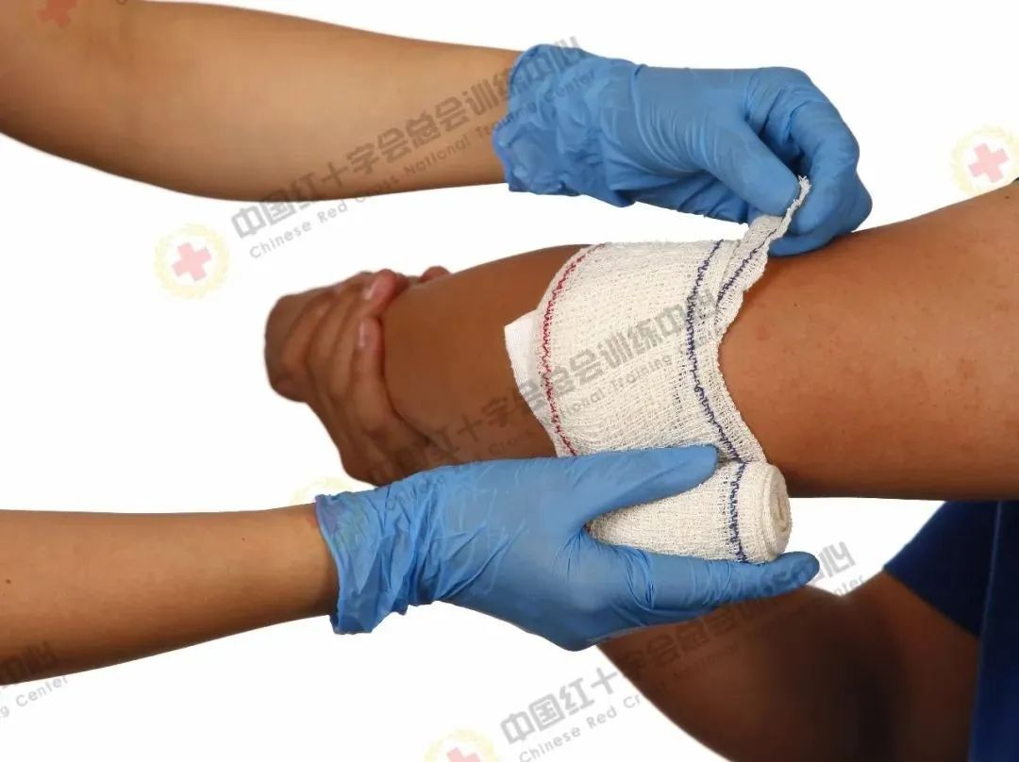
02 肘关节的“8”字包扎法
1.伤口用敷料覆盖并固定。
2.在肘关节中央环形包扎两圈。

Slide 19
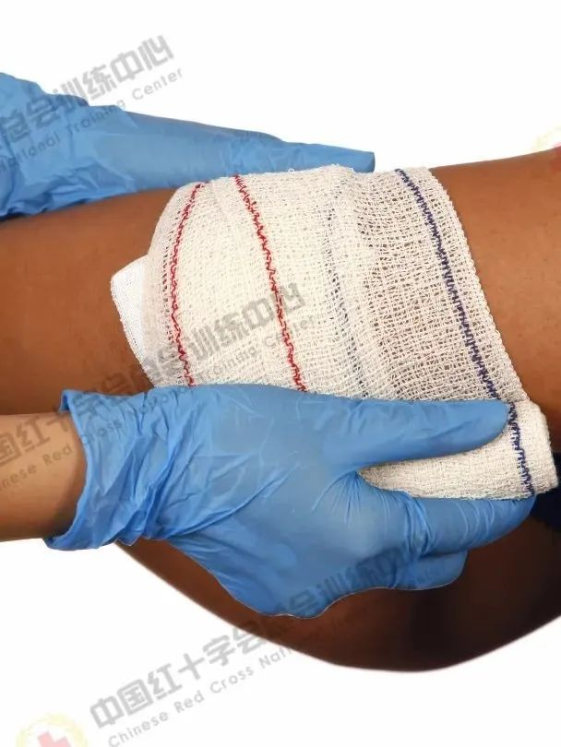
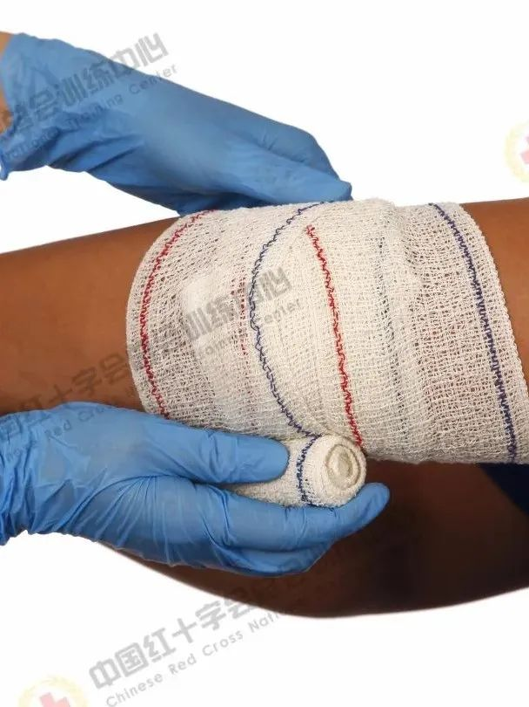
3.第三圈开始，绷带绕肘向近心端压住环形圈上1/3，第四圈绷带绕肘向远心端压住环形圈下1/3。

Slide 20
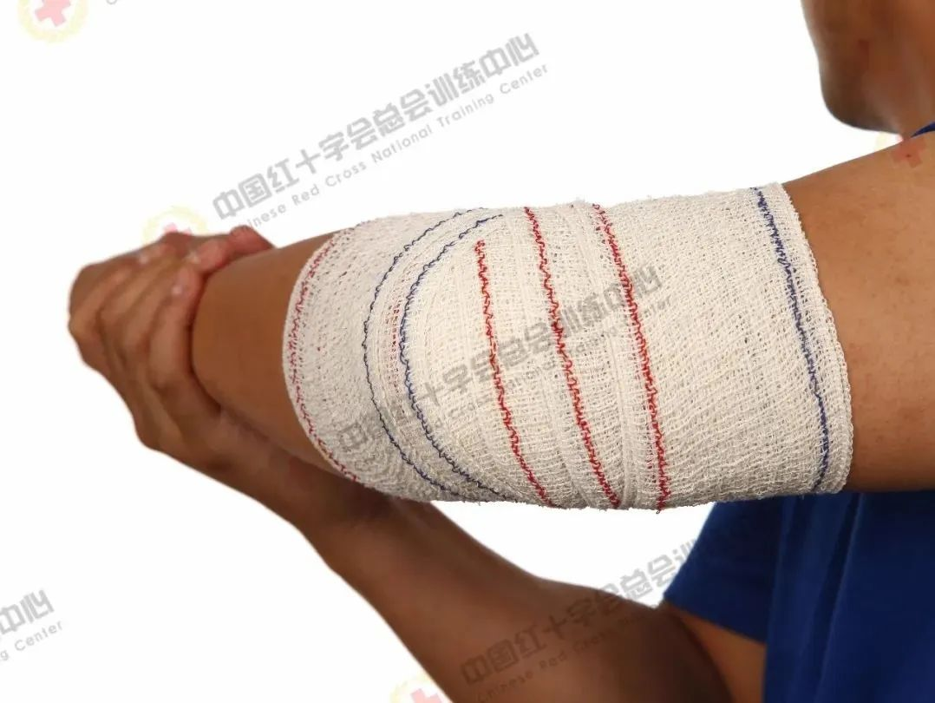
4.如此反复在肘窝交叉，直至将伤口包扎完毕，在肘关节上方的外侧固定绷带末端。

Slide 21
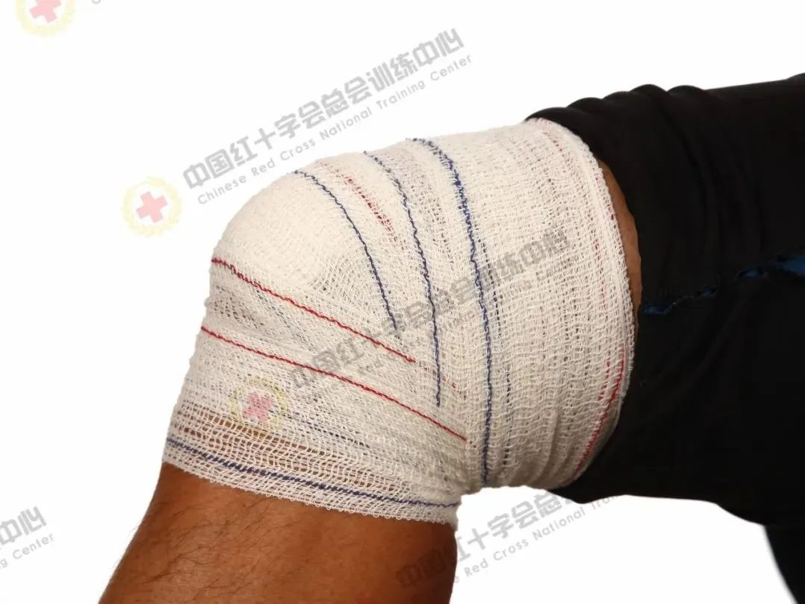
5.膝关节的“8”字包扎操作方法同肘关节，在膝关节后方交叉。

Slide 22
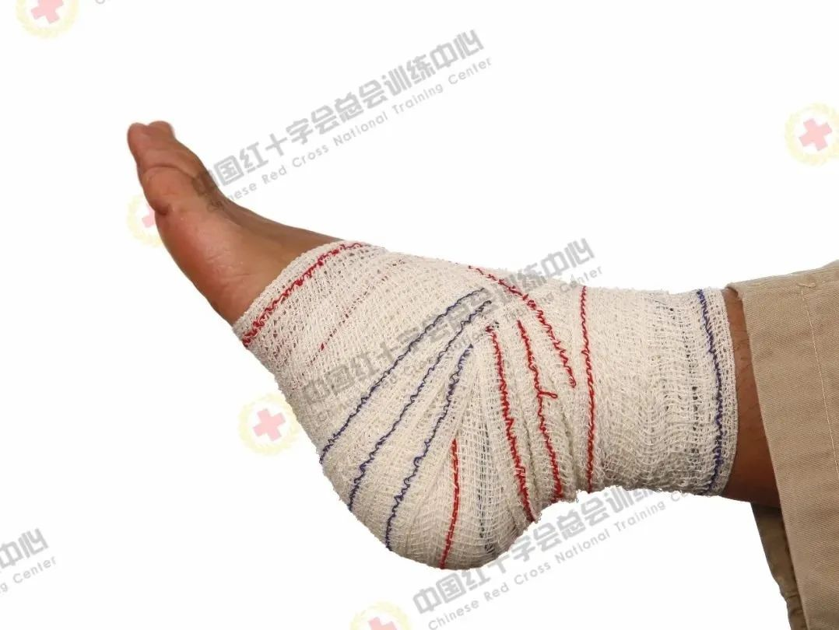
6.踝关节的“8”字包扎操作方法同肘关节，在踝关节前方交叉。

Slide 23
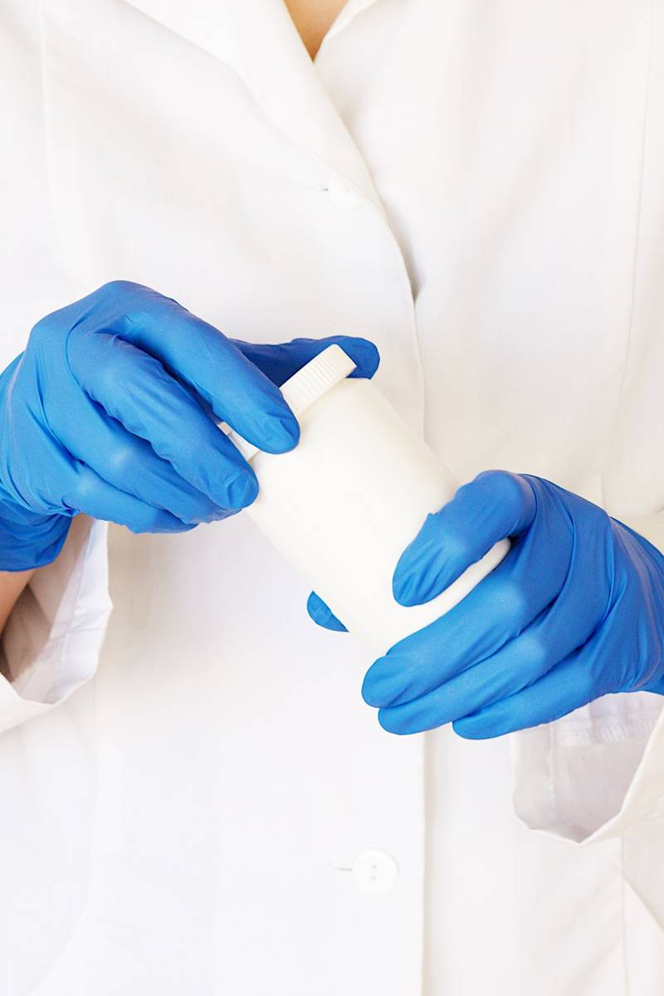
三角巾包扎之头顶帽式包扎
三角巾是现场急救中一种常用的材料，不仅可用于包扎头部、肩部、胸部、腹部、臀部及手足，还可以固定夹板、悬吊手和前臂及作为止血带，在应用时可根据需要将三角巾折叠成不同的形状和大小。

Slide 24
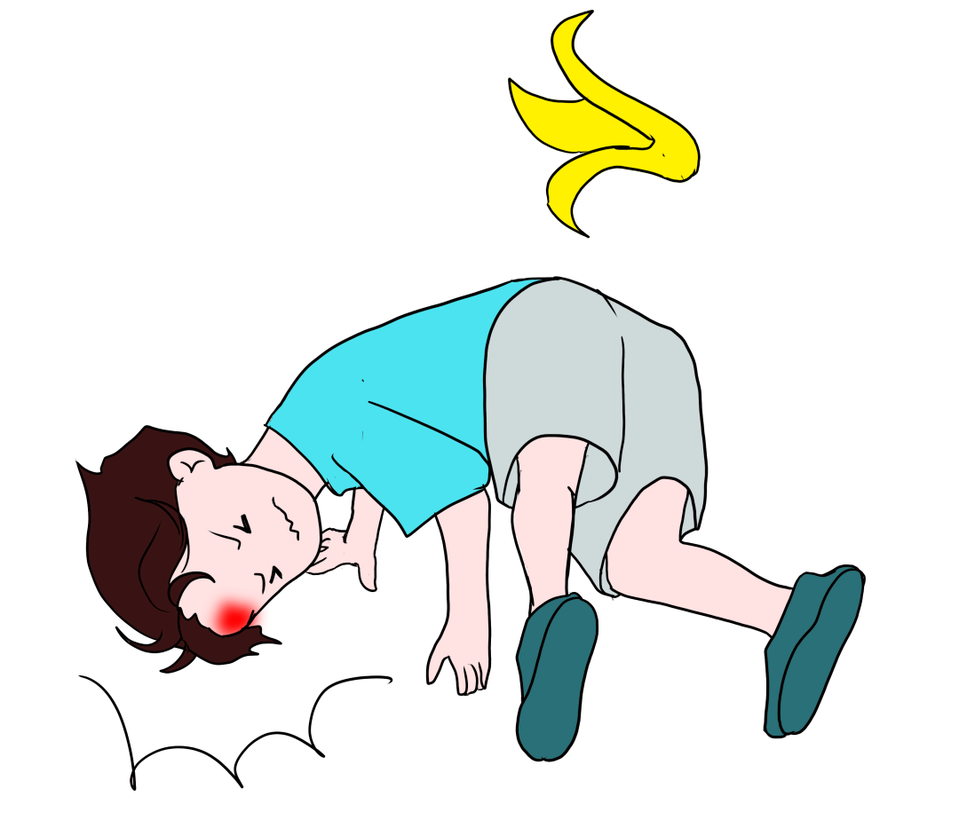
当头顶发生外伤时，可以使用三角巾进行包扎。
1、现场检伤分类的目的
当头顶发生外伤时，可以使用三角巾进行包扎。

Slide 25
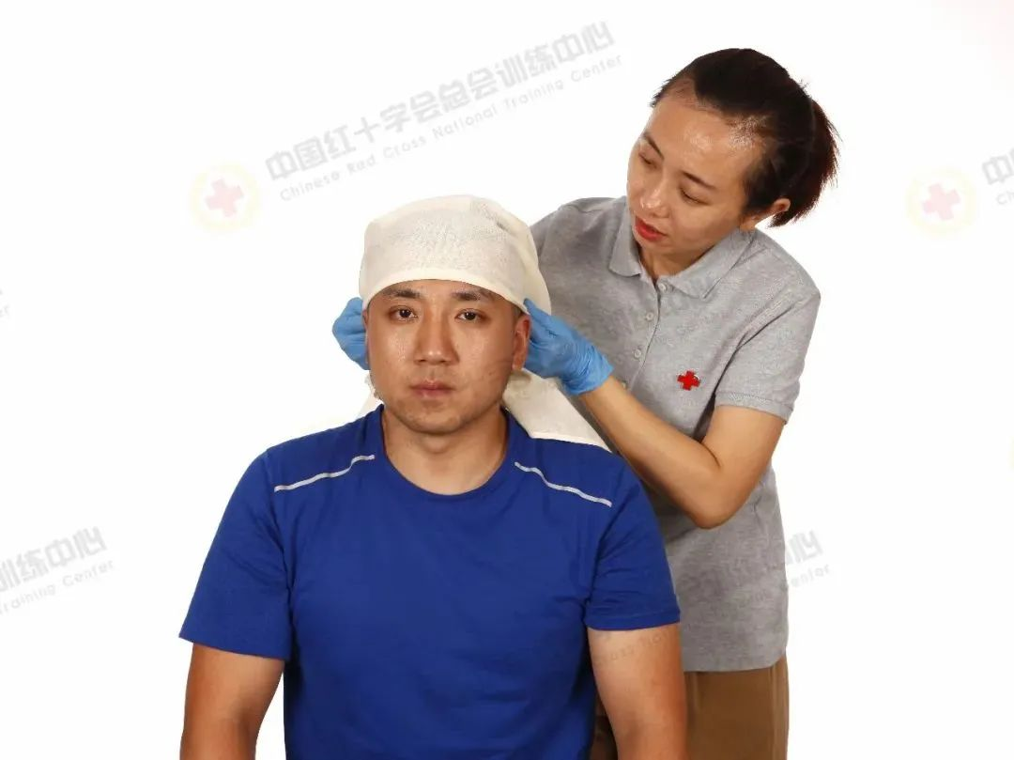
1.伤口用敷料覆盖并固定。
2. 三角巾底边折叠约1—2横指宽，将底边中央置于伤员前额齐眉处，顶角向后。

Slide 26
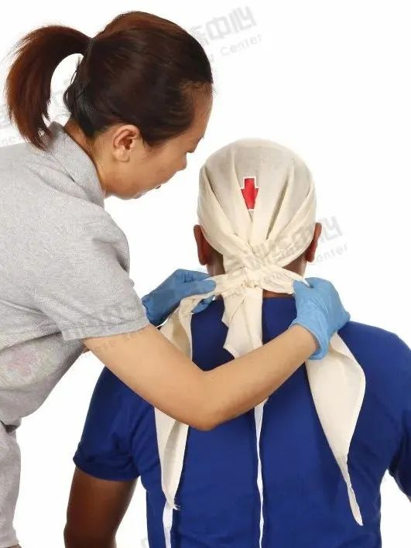
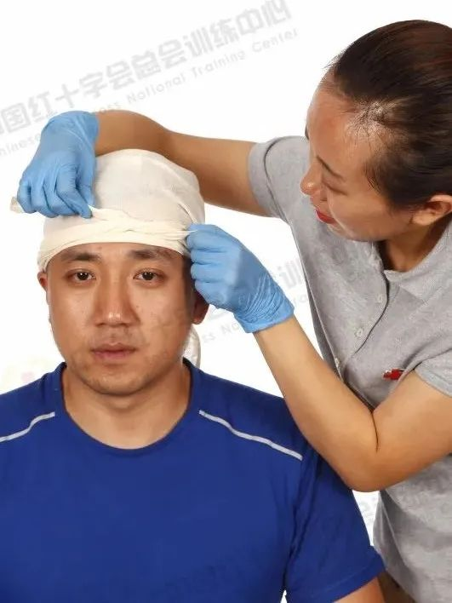
3. 两底角分别经耳上方拉向枕骨下方压住顶角交叉，再经耳上绕回前额，齐眉打结。

Slide 27


4. 一手压住前额，另一手拉紧顶角，将顶角折叠塞入两底角交叉处。

Slide 28
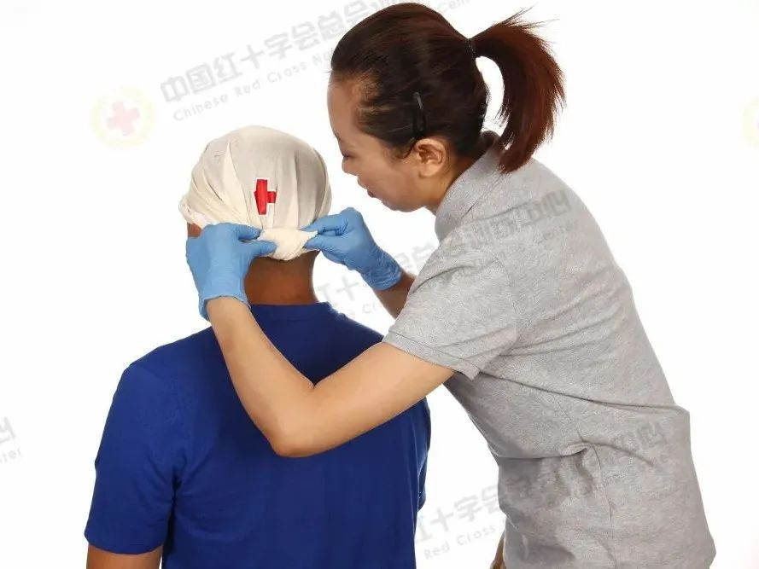
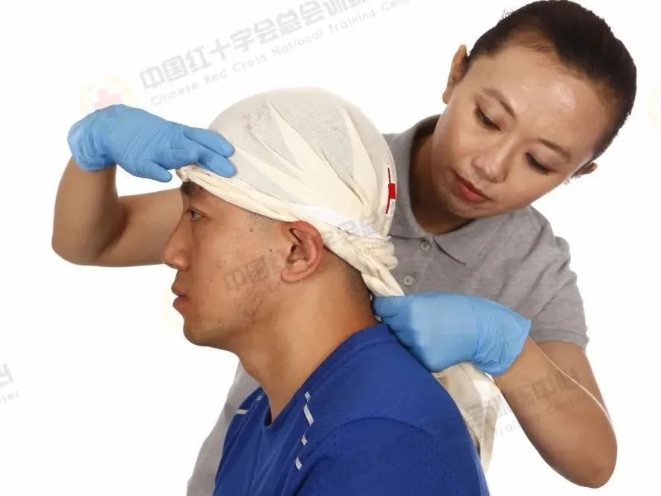

Slide 29
注意！！
如果现场没有绷带，可以用干净的领带、围巾、布条等替代。

Slide 30
谢谢观看！

